Slide 1


Dez/2024

Slide 2
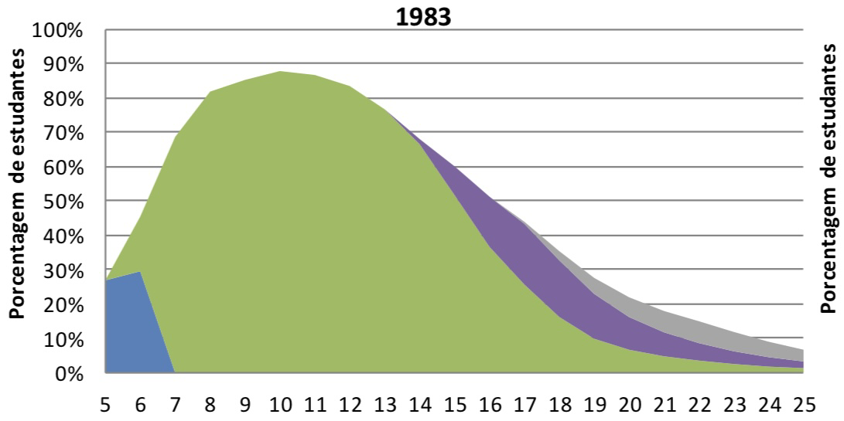
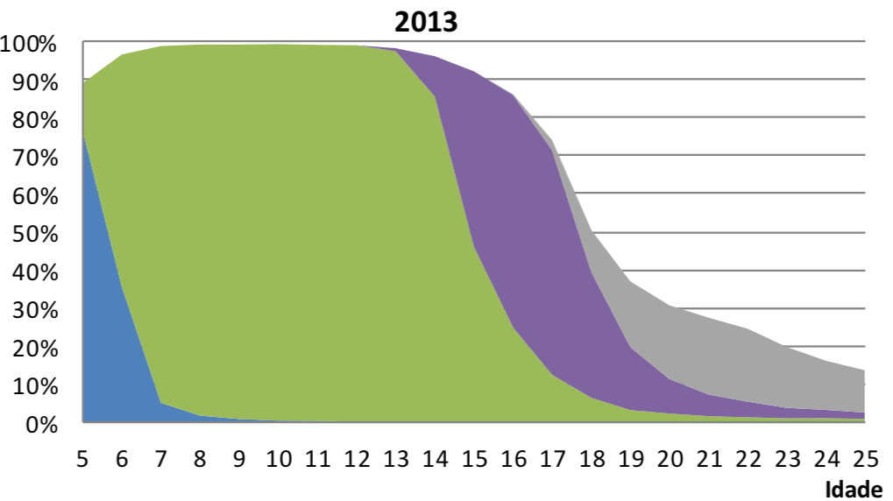
FAZEMOS MUITO QUANDO NOS UNIMOS
BNCC , Reforma do Médio, Técnicos e Financiamento são FUNDAMENTAIS
EVOLUÇÃO
ESTAGNAÇÃO
Pré-escola
Ensino Fundamental
Ensino Médio
Ensino Superior
Fonte: Insper e PNAds

Slide 3
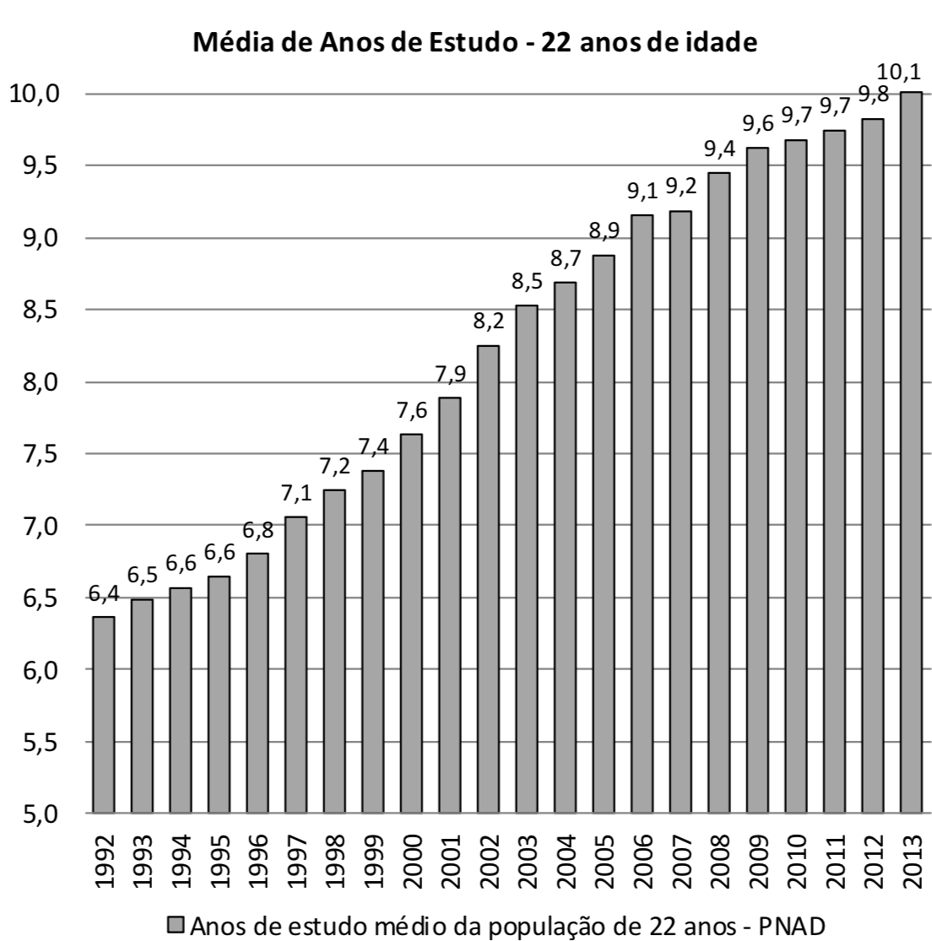
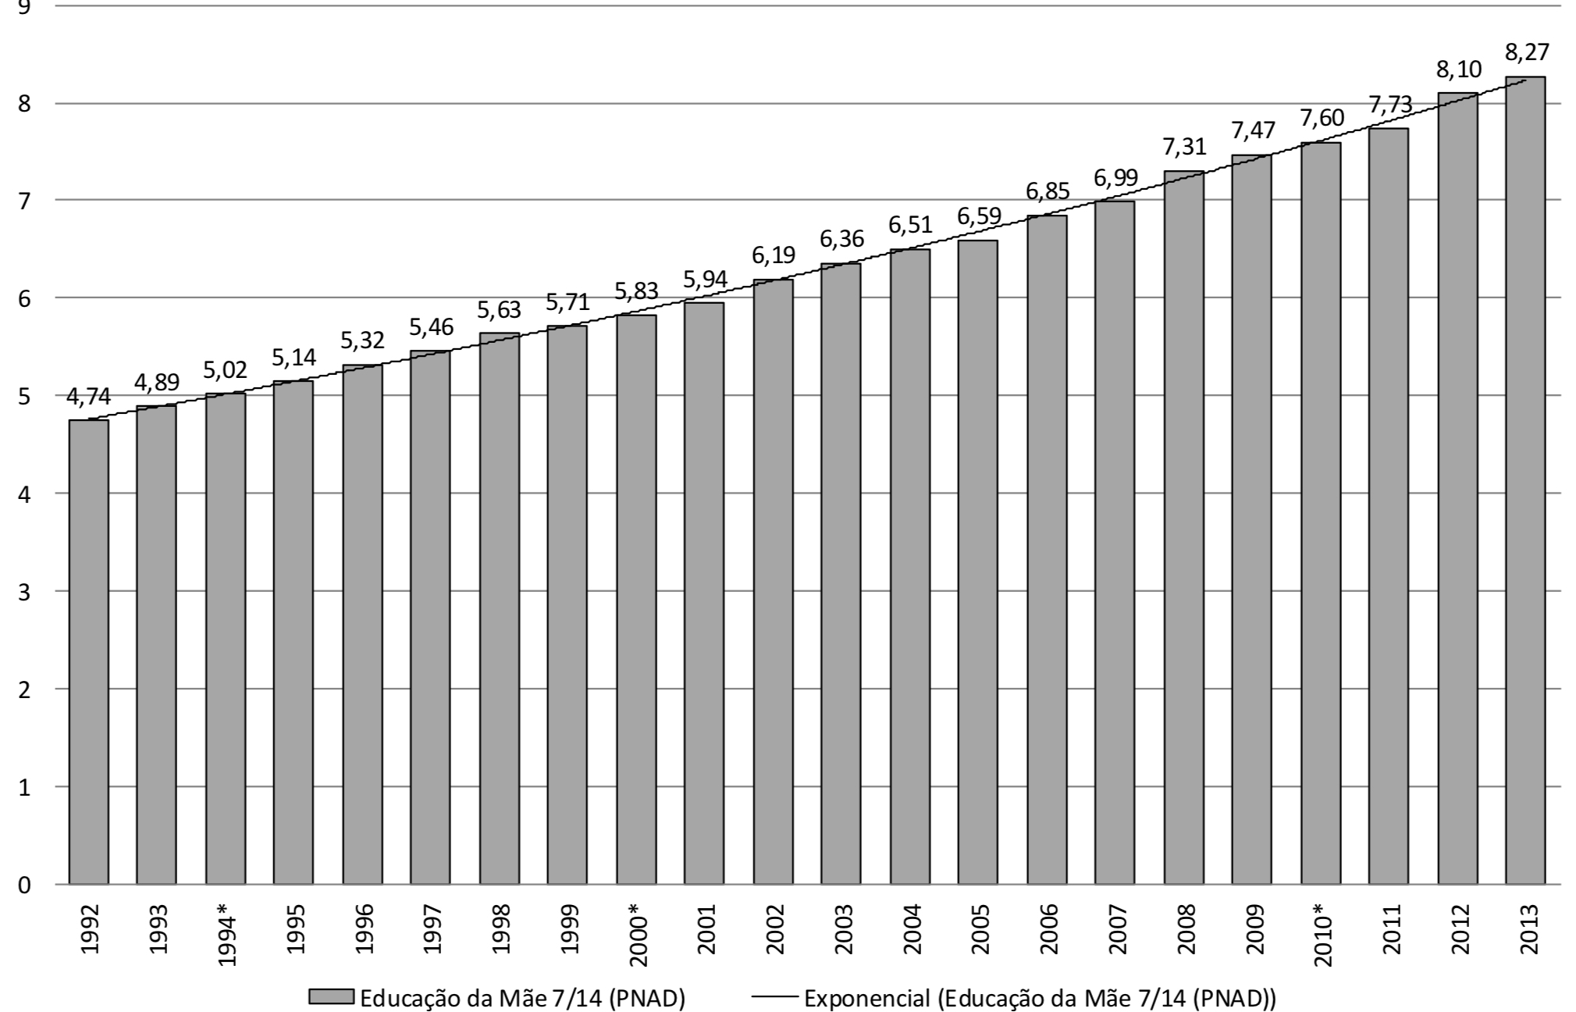
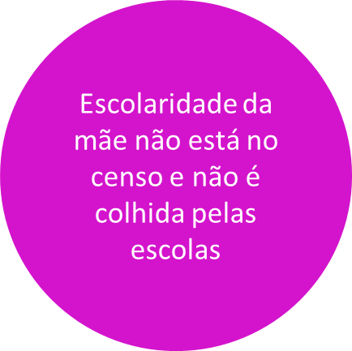
FAZEMOS MUITO QUANDO NOS UNIMOS
Escolaridade média das mães com filhos entre 7 e 14 anos
Em 2022 a média é de 12 anos ou 5,6 mais que em 1992

Slide 4
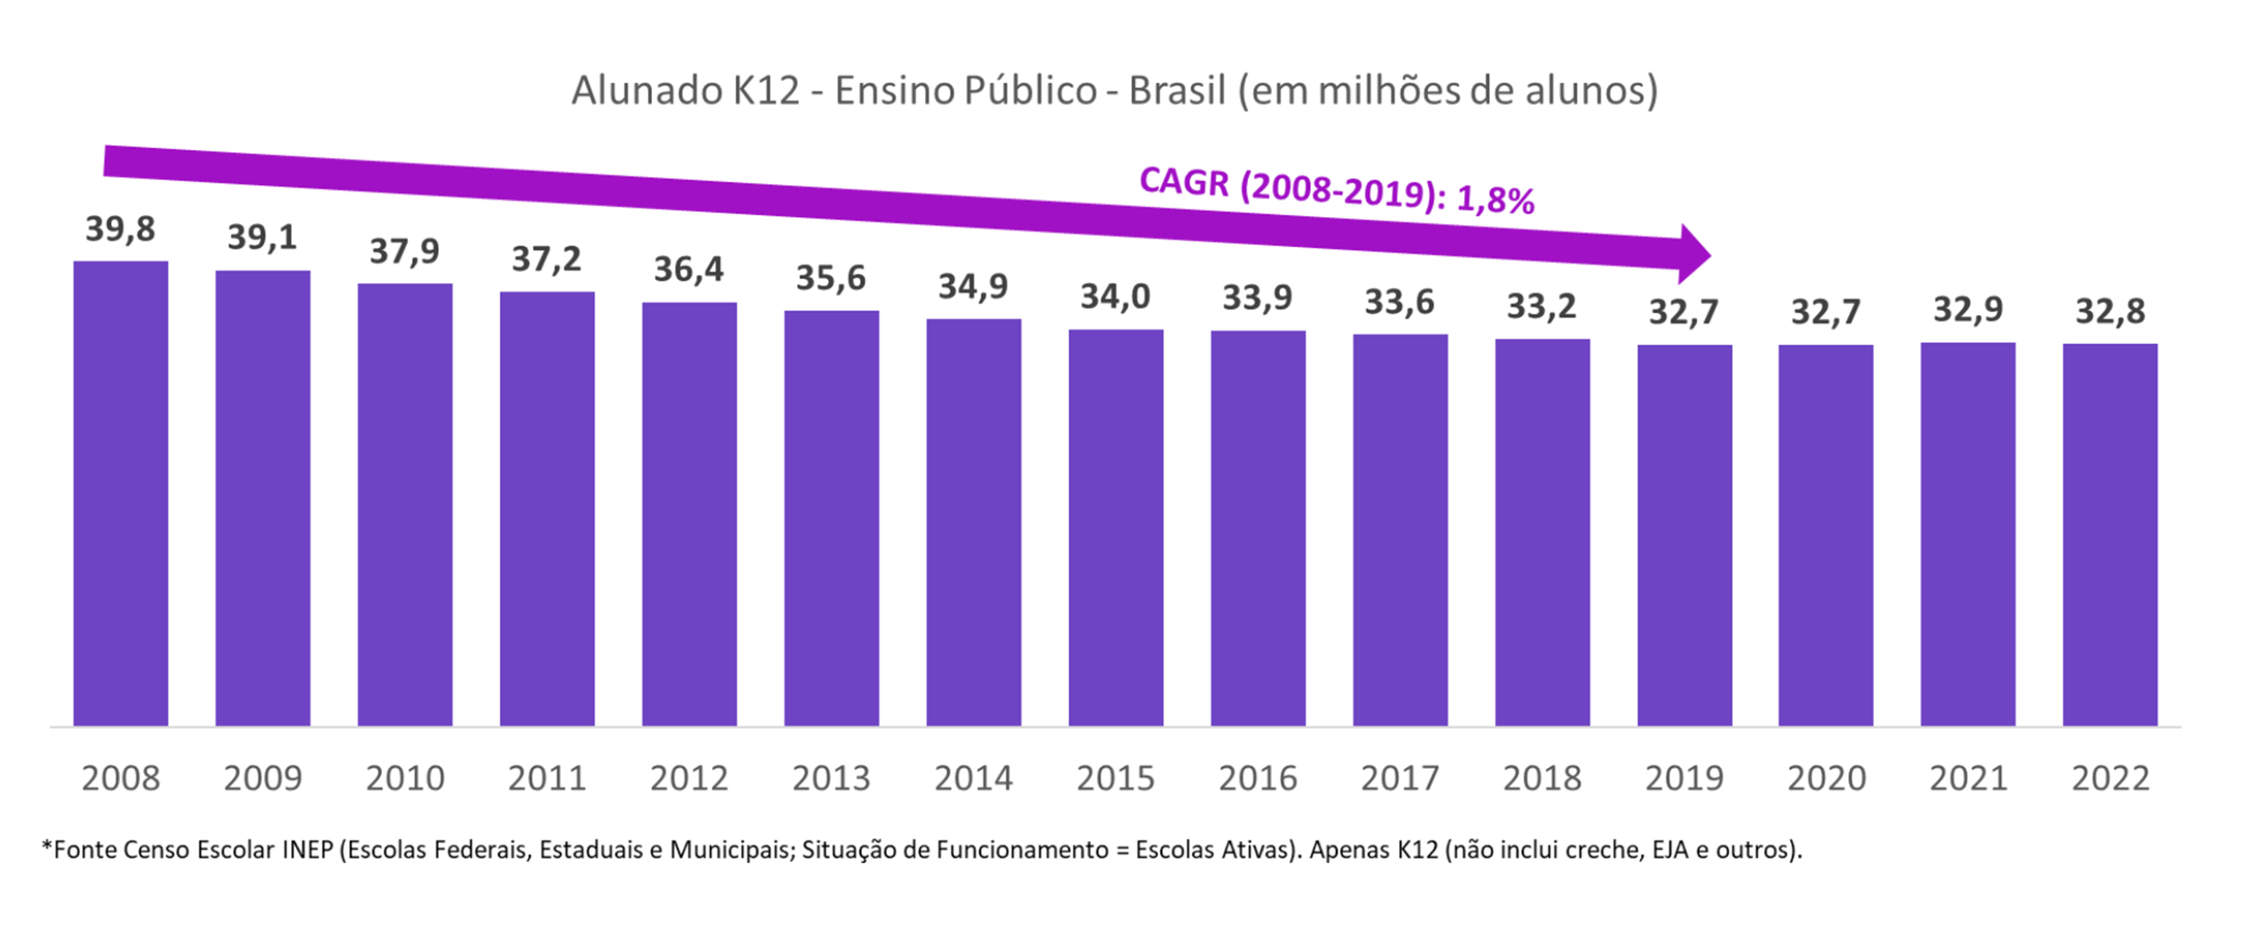
Escolaridade média das mães com filhos entre 7 e 14 anos
QUALIDADE É O DESAFIO ATUAL

Slide 5

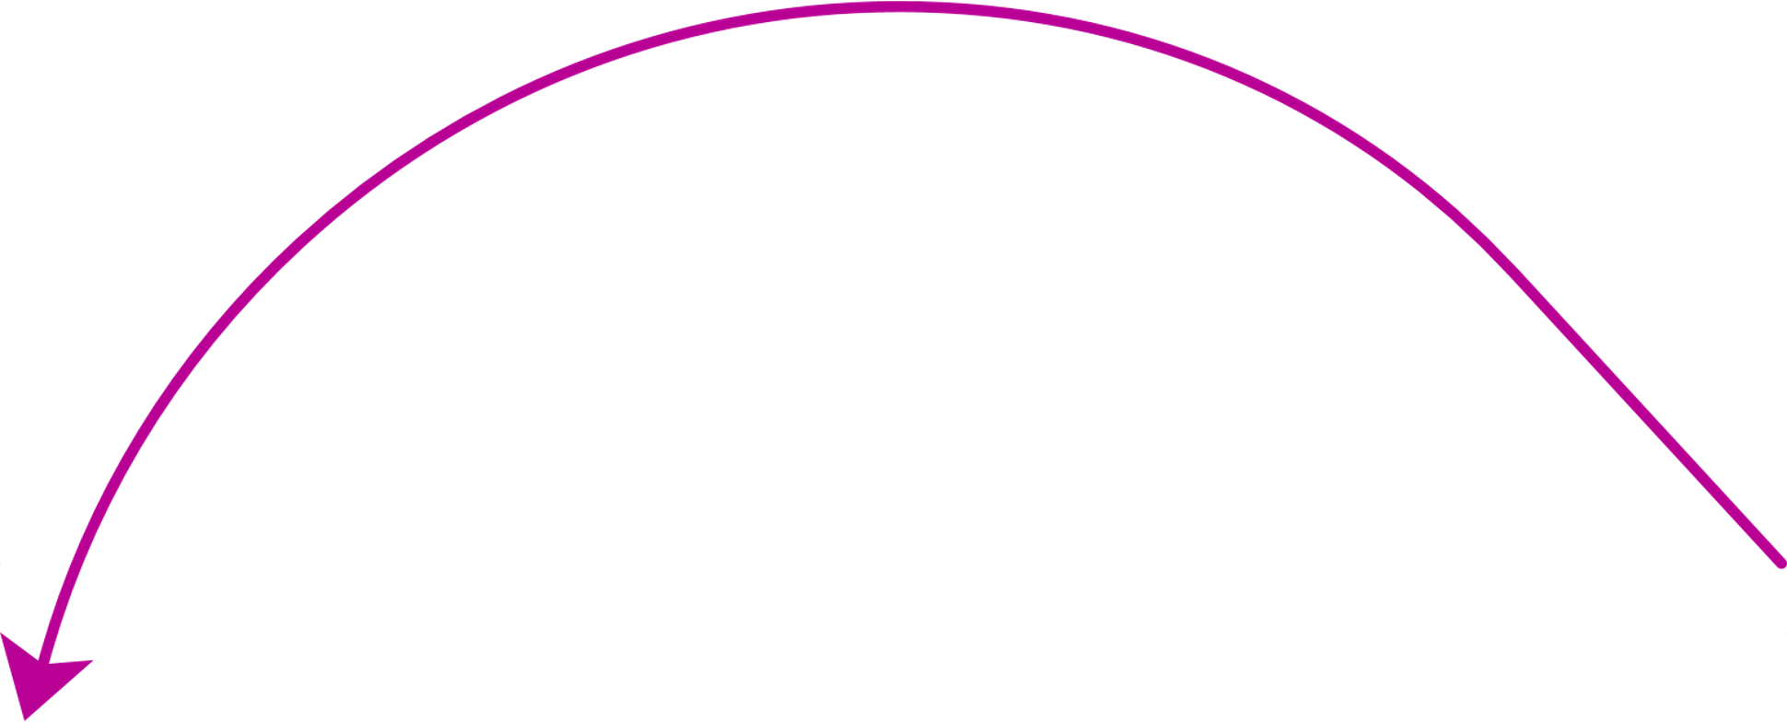












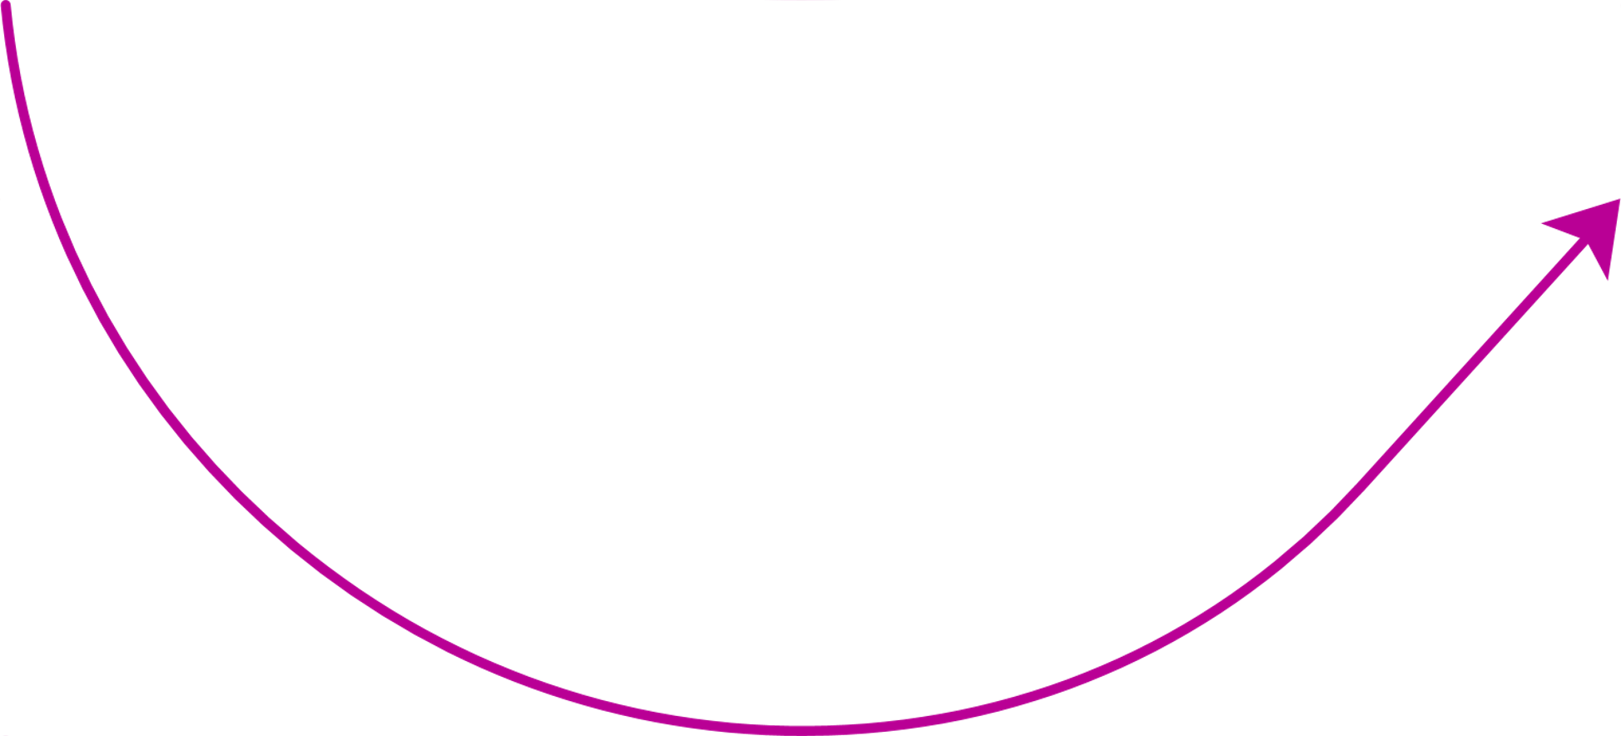








Gestão Científica da Escola
Capital Humano
(50% do sucesso do alunos)
Aluno
F
a
a
i
l
í
m
Comunidade

Slide 6
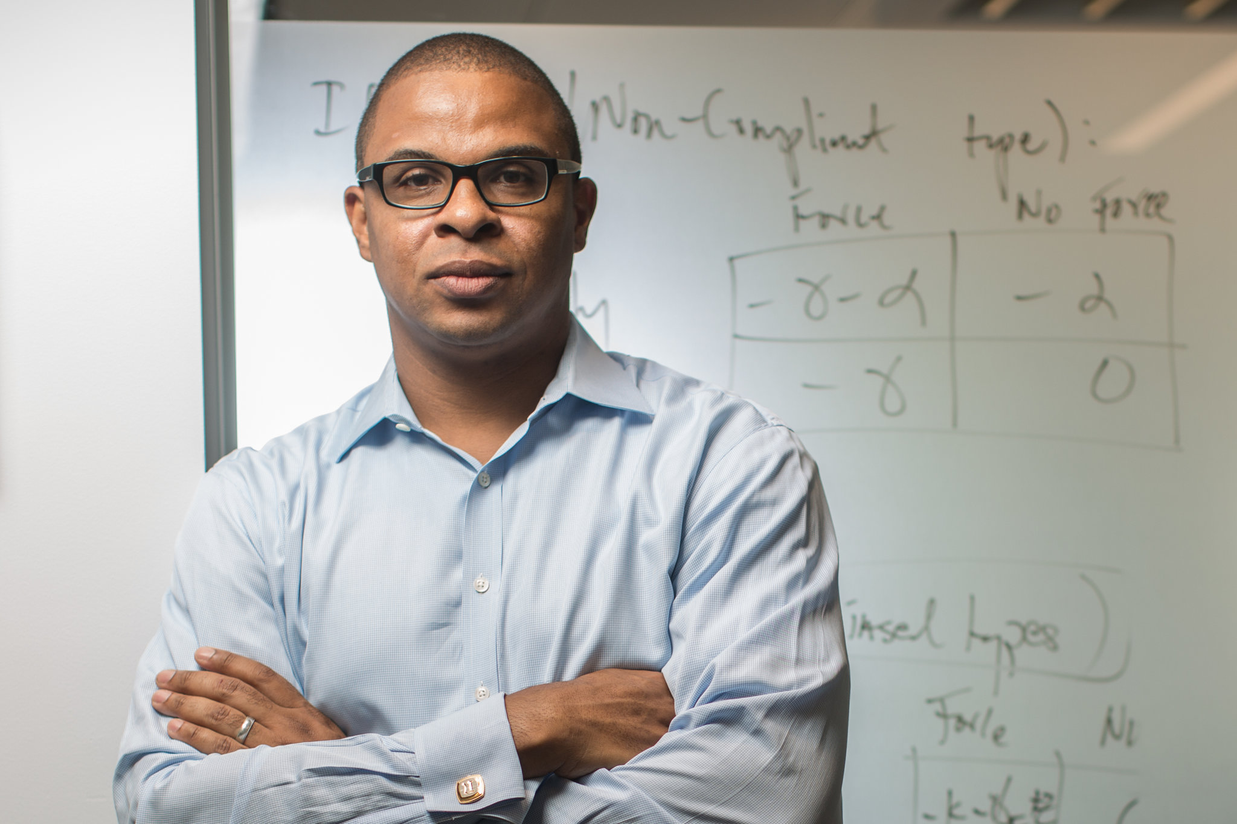
Do trabalho de Roland Fryer
5 Políticas explicam a metade do gap de eficácia escolar entre melhores e piores escolas:
Feedback frequente do professor
Uso dos dados para guiar a educação
Alta dosagem de tutoria
Horário instrucional expandido
Altas expectativas

Slide 7


O QUE PODEMOS FAZER?
Carreira Docente
Atrair engenheiros, advogados, fisioterapeutas, etc...
Reduzir carga horária da Complementação Pedagógica ( 1.500 horas ou 4 MBAs)
Focar a formação continuada nos ofensores do aprendizado dos alunos
Professor alfabetizador (pelo método fônico)
Escola em Período Integral
Preparar a escola para o aumento de carga horária
Reduzir a zero a infrequência dos aulos
Melhorar o tempo útil de aula (hoje na cada dos 60%)
Ensino Médio Técnico
Multiplicar a matrícula para os níves da OCDE ( aprox. 40%)
Apoiar o modelo de integração escola e trabalho

Slide 8
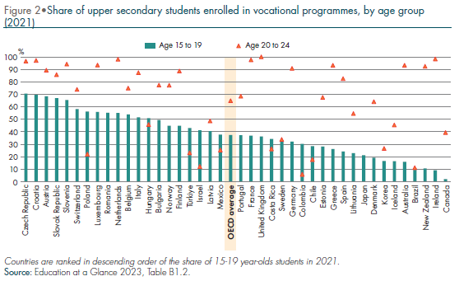
Brasil: baixa proporção de EMT mundialmente
Notes:
Público-alvo: Investidores
Objetivo é demonstrar que: (1) o problema é (i) grande, (ii) popular e está crescendo, (iii) urgente, (iv) caro e (v) frequente/constante; (2) seu produto tem vantagens “injustas” e (3) nós somos o time certo

Slide 9
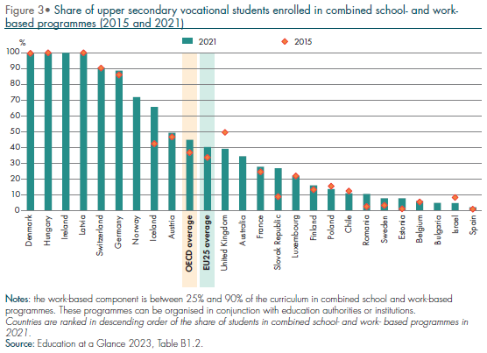
Alemanha, Suíça e Dinamarca : escola e trabalho integrados
Notes:
Público-alvo: Investidores
Objetivo é demonstrar que: (1) o problema é (i) grande, (ii) popular e está crescendo, (iii) urgente, (iv) caro e (v) frequente/constante; (2) seu produto tem vantagens “injustas” e (3) nós somos o time certo

Slide 10
Organização dos horários para o EMT funcionar
EMT integrado é único que viabiliza estudo e estágio/aprendiz em 2 períodos
EMT concomitante
EMT integrado (integral)
EMT integrado (meio período)
Manhã
Prático
EM Regular
EM Regular
Teórico
Tarde
Teórico
Teórico
Prático
Noite
EM Regular

